Slide 1

TASA DE MORTALIDAD
COVID-19
VS.
POBREZA
Xinru Yang Wang

Slide 2
ÍNDICE
PRESENTACIÓN DEL PROYECTO Y DE LA HIPÓTESIS
PRESENTACIÓN DE LOS GRÁFICOS
- MAPA (STREAMLIT)
- GRÁFICO DE DISPERSIÓN (STREAMLIT)
- GRÁFICO DE BARRAS
- GRÁFICO DE VELA
3. CONLUSIÓN

Slide 3
1. ¿ HA INFLUIDO LA RIQUEZA O POBREZA DE UN PAÍS EN CUANTO AL RATIO DE MORTALIDAD POR COVID?

Slide 4
PARÁMETROS PRINCIPALES USADOS PARA EL ANÁLISIS
PIB PER CÁPITA
ÍNDICE DE POBREZA
Casos totales que se han dado de COVID-19 alrededor del mundo.
Muertes totales que se han dado de COVID-19 alrededor del mundo.
Tasa de mortalidad del COVID-19 alrededor del mundo.

Slide 5
2. PRESENTACIÓN DE LOS GRÁFICOS
- MAPA (STREAMLIT)
- GRÁFICO DE DISPERSIÓN (STREAMLIT)
- GRÁFICO DE BARRAS
- GRÁFICO DE VELA

Slide 6
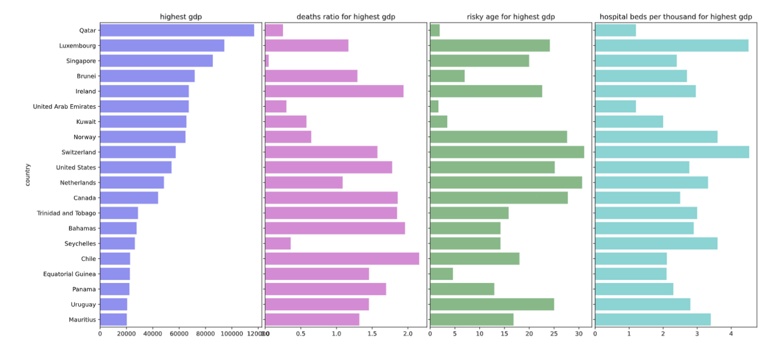
PAÍSES PIB MÁS ALTOS

Slide 7
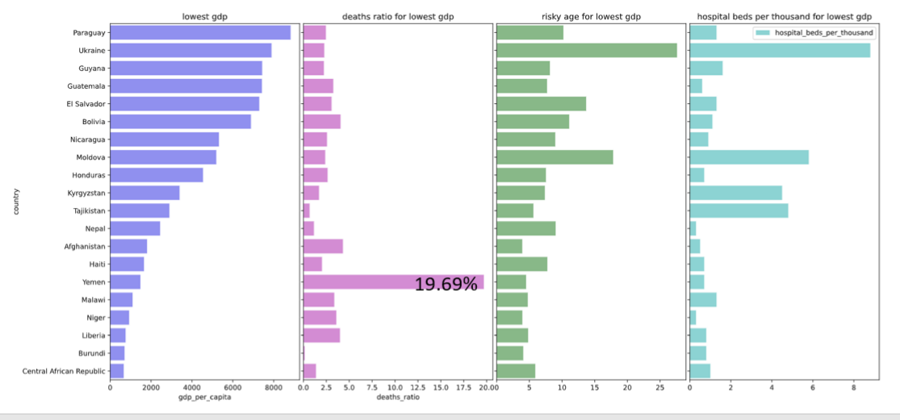
PAÍSES PIB MÁS BAJOS

Slide 8
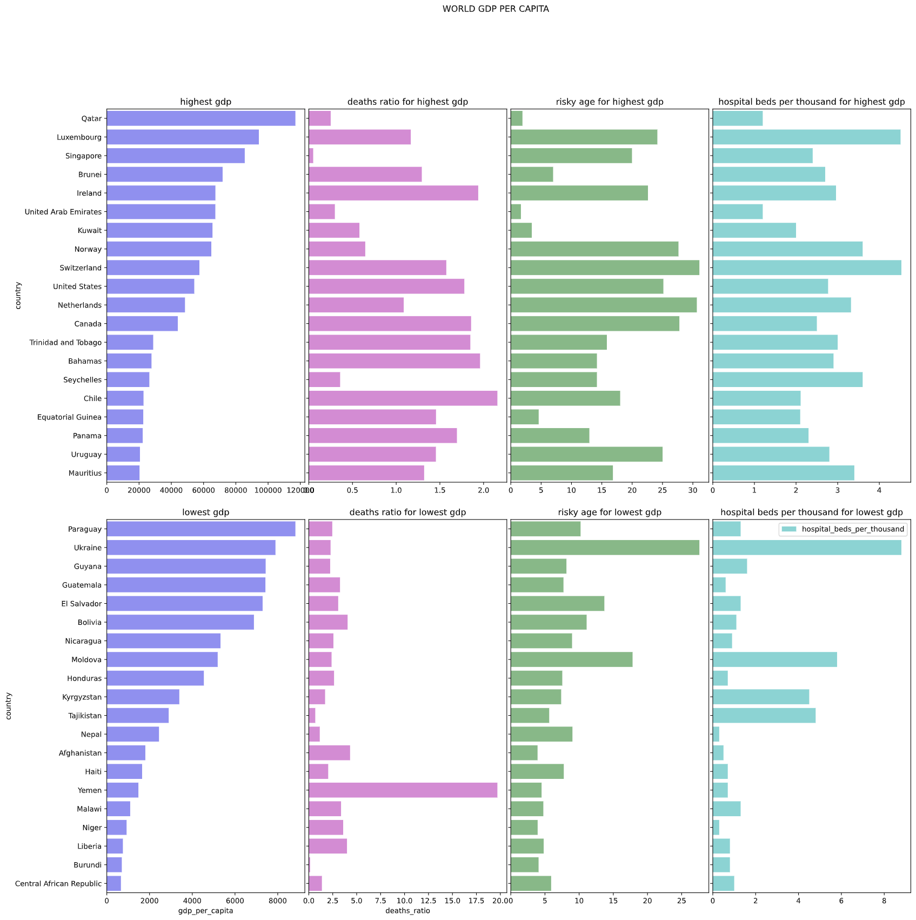
¿ QUÉ PODEMOS APRECIAR EN ESTOS GRÁFICOS?
RANGOS PAÍSES PIB MÁS ALTOS
PIB : 20292.75 - 116935.6
TASA MORTALIDAD : 0.25 – 2.16 %
POBLACIÓN DE RIESGO: 1.67 – 27.86%
CAMAS/100: 1.20 – 4.51
RANGOS PAÍSES PIB MÁS BAJOS
PIB : 601.24 - 8827.01
TASA MORTALIDAD : 0.14 – 4.83%
POBLACIÓN DE RIESGO: 3.93 – 27%
CAMAS/100: 1.30 – 8.80
19.69%

Slide 9
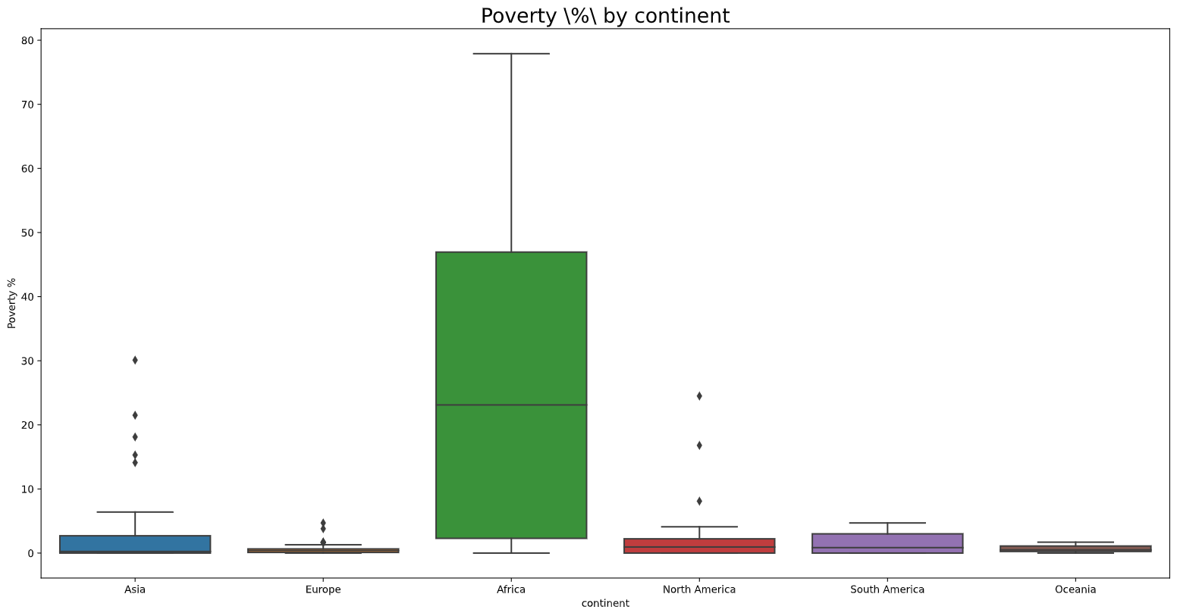

Slide 10
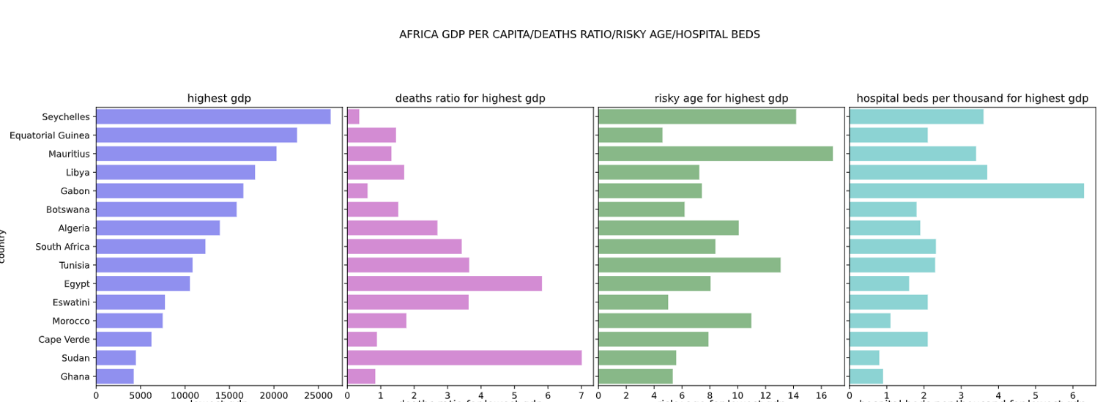
PAÍSES ÁFRICA PIB MÁS ALTOS

Slide 11
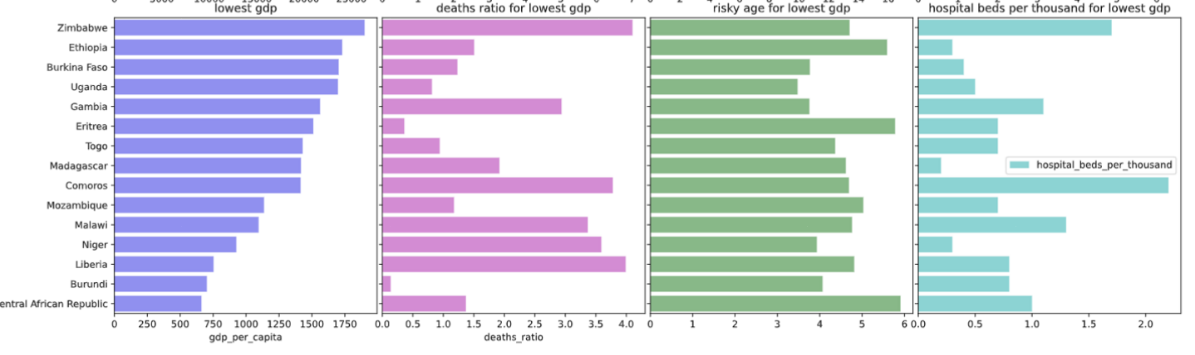
PAÍSES ÁFRICA PIB MÁS BAJOS

Slide 12
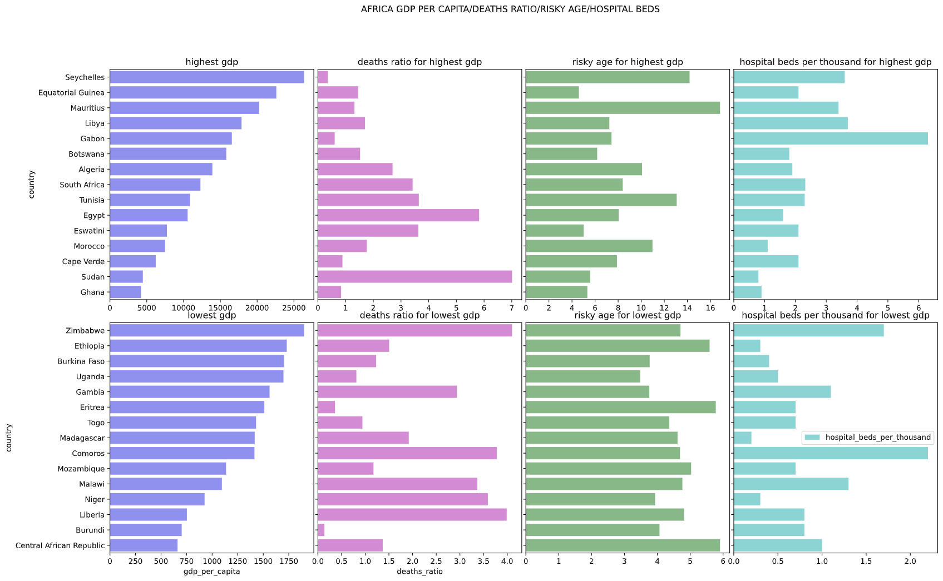
¿ QUÉ PODEMOS APRECIAR EN ESTOS GRÁFICOS?
RANGOS PAíSES PIB MÁS ALTOS
PIB : 4227.63 - 26382.29
TASA MORTALIDAD : 0.61 – 7.01 %
POBLACIÓN DE RIESGO: 5.3 – 16 %
CAMAS/100: 0.8 – 6.3
RANGOS PAÍSES PIB MÁS BAJOS
PIB : 601.24 - 1899.78
TASA MORTALIDAD : 0.14 – 4.10%
POBLACIÓN DE RIESGO: 3.48 – 5.93 %
CAMAS/100: 0.30 – 2.20

Slide 13
3. CONCLUSIONES
¿ SE CUMPLE LA HIPÓTESIS?
2. ¿ POR QUÉ?

Slide 14
GRACIAS POR VUESTRA ATENCIÓN
Recursos:
“Our World In Data” (Universidad de Oxford)
Fondo Monetario Internacional
Contacto:
E-mail : xyang0911@gmail.com
LinkedIn : Xinru Yang

